Slide 1
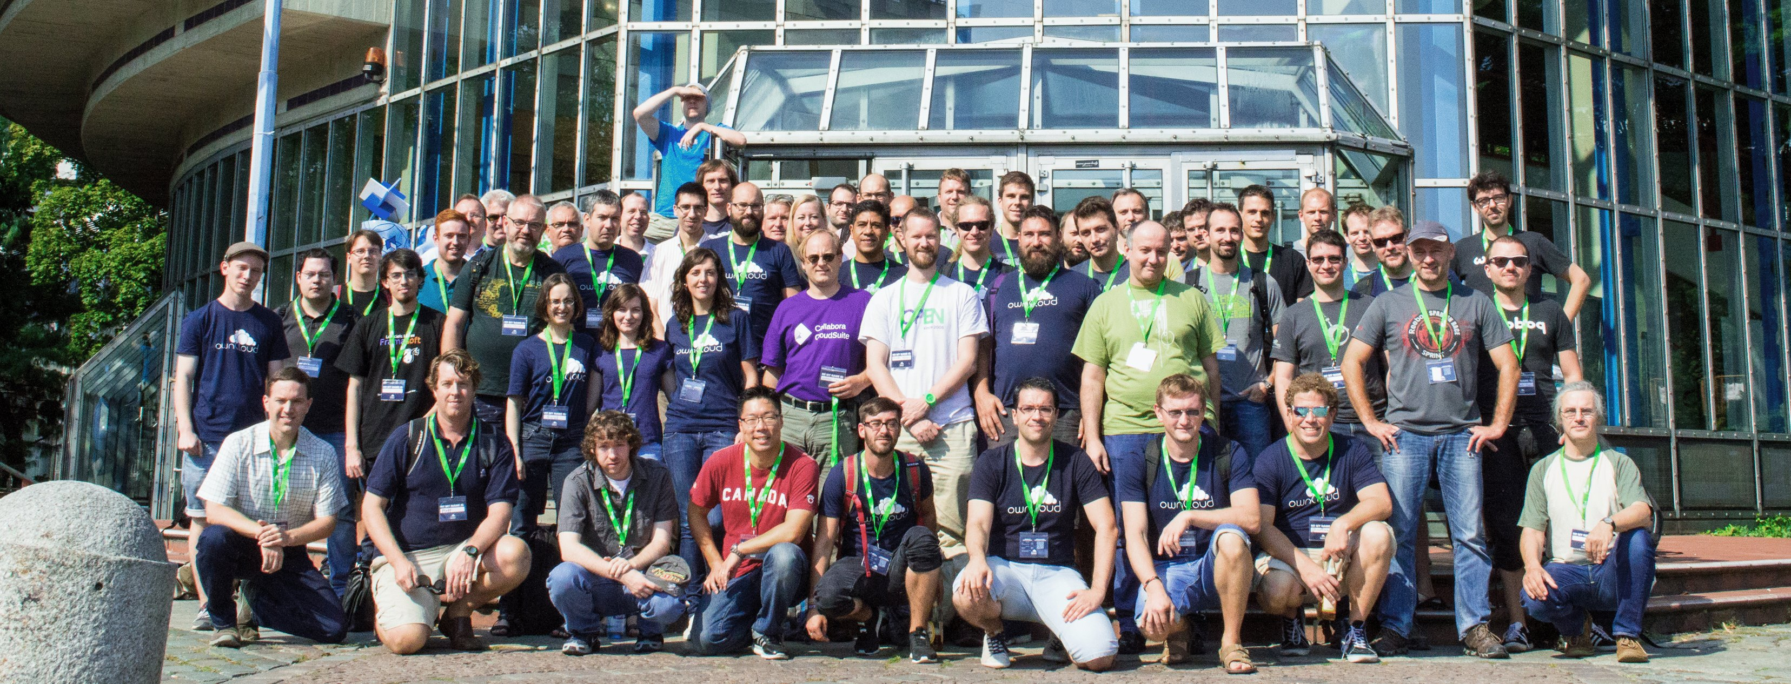
17. August 16
Kick-off –
Was ist das Ziel?
12. Oktober 16
Seminarpräsentationen –
Grundlegende Entscheidungen
2. Februar 17
Übergang der OAuth 2.0 App in die
ownCloud GitHub Organisation
Heute
Abschlusspräsentation
9. – 15. September 16
oCC 16 –
sciebo@Learnweb stellt sich vor
27. Oktober 16
Beginn der Arbeitsphase
9. März 17
Annahme des Pull Requests
Zukunft
Wartung durch ownCloud
und das Learnweb Team

